Slide 1
多线程 GCD
iOS学院

Slide 2
简介
什么是GCD
全称是Grand Central Dispatch
纯C语言，提供了非常多强大的函数
GCD的优势
GCD是苹果公司为多核的并行运算提出的解决方案
GCD会自动利用更多的CPU内核（比如双核、四核）
GCD会自动管理线程的生命周期（创建线程、调度任务、销毁线程）
程序员只需要告诉GCD想要执行什么任务，不需要编写任何线程管理代码

Slide 3
任务和队列
GCD中有2个核心概念
任务：执行什么操作
队列：用来存放任务
GCD的使用就2个步骤
定制任务:确定想做的事情
将任务添加到队列中:指定运行方式
GCD会自动将队列中的任务取出，放到对应的线程中执行
任务的取出遵循队列的FIFO原则：先进先出，后进后出
任务1
任务2
任务3
任务4
任务5
任务6
任务7
Notes:
所有的代码写在一起的，让代码更加简单，易于阅读和维护
NSThread 通过 @selector 指定要执行的方法，代码分散
GCD 通过 block 指定要执行的代码，代码集中
使用 GCD 不需要管理线程的创建/销毁/复用的过程！程序员不用关心线程的生命周期
如果要开多个线程 NSThread 必须实例化多个线程对象
NSThread 靠 NSObject 的分类方法实现的线程间通讯，GCD 靠 block

Slide 4
队列的类型
并发队列（Concurrent Dispatch Queue）
可以让多个任务并发（同时）执行（自动开启多个线程同时执行任务）
并发功能只有在异步（dispatch_async）函数下才有效
串行队列（Serial Dispatch Queue）
让任务一个接着一个地执行（一个任务执行完毕后，再执行下一个任务）
主队列
特殊的串行队列，代表主线程

Slide 5
执行任务
GCD中有2个用来执行任务的函数
同步的方式执行任务
dispatch_sync(dispatch_queue_t queue, dispatch_block_t block);
异步的方式执行任务
dispatch_async(dispatch_queue_t queue, dispatch_block_t block);
queue：队列 block：任务
同步和异步的区别
同步：在当前线程中执行
异步：在另一条线程中执行
Notes:
代码简单演示
修改异步下载
线程间通信

Slide 6
容易混淆的术语
有4个术语比较容易混淆：同步、异步、并发、串行
同步和异步决定了要不要开启新的线程
同步：在当前线程中执行任务，不具备开启新线程的能力
异步：在新的线程中执行任务，具备开启新线程的能力
并发和串行决定了任务的执行方式
并发：多个任务并发（同时）执行
串行：一个任务执行完毕后，再执行下一个任务

Slide 7
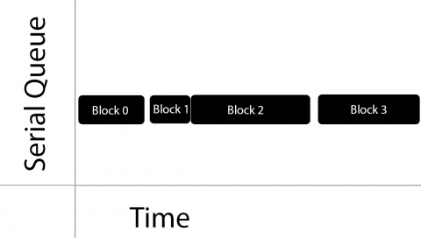
串行队列
以先进先出的方式，顺序调度队列中的任务执行
无论队列中所指定的执行任务函数是同步还是异步，都会等待前一个任务执行完成后，再调度后面的任务

Slide 8
串行队列
使用dispatch_queue_create函数创建串行队列
dispatch_queue_create(const char *label,dispatch_queue_attr_t attr);
参数1 Label:队列名称
参数2 Attr：队列的属性 DISPATCH_QUEUE_SERIAL

Slide 9
串行队列的执行
串行队列，同步执行
^{不开线程，同步执行(在当前线程执行)}
#define DISPATCH_QUEUE_SERIAL NULL
dispatch_queue_t q = dispatch_queue_create("test", DISPATCH_QUEUE_SERIAL);
^{for (int i = 0; i < 10; i++) {}
^{//同步执行}
^{dispatch_sync(q, ^{}
NSLog(@"%@ -- %d",[NSThread currentThread],i);
^{});}
}
串行队列，异步执行
^{开一个线程，顺序执行}
只有一个线程，因为是串行队列，只有一个线程就可以按顺序执行队列中的所有任务
dispatch_queue_t q = dispatch_queue_create("test", DISPATCH_QUEUE_SERIAL);
^{for (int i = 0; i < 10; i++) {}
^{//异步执行}
^{dispatch_async(q, ^{}
NSLog(@"%@ -- %d",[NSThread currentThread],i);
^{});}
}

Slide 10
任务1
任务2
任务3
任务4
任务5
任务6
任务7
任务
任务
Serial Queue
任务
任务
任务
任务
Synchronize
Asynchronize

Slide 11
并发(并行)队列
以先进先出的方式，并发调度队列中的任务执行
如果当前调度的任务是同步执行的，会等待任务执行完成后，再调度后续的任务
如果当前调度的任务是异步执行的，同时底层线程池有可用的线程资源，会再新的线程调度后续任务的执行

Slide 12
并行队列的执行
并行队列，异步执行
^{开多个线程，异步执行}
开多个线程，异步执行，每次开启多少个线程是不固定的(线程数，不由我们控制)，线程数是由gcd来决定的
dispatch_queue_t q = dispatch_queue_create("test", DISPATCH_QUEUE_CONCURRENT);
^{for (int i = 0; i < 10; i++) {}
^{//异步执行}
^{dispatch_async(q, ^{}
NSLog(@"%@ -- %d",[NSThread currentThread],i);
^{});}
}
并行队列，同步执行
^{不开线程，顺序执行 ,与串行队列同步执行一样}

Slide 13
任务1
任务2
任务3
任务4
任务5
任务6
任务7
任务
任务
任务
任务
任务
任务
Concurrent Queue
任务
任务
任务
Synchronize
Asynchronize

Slide 14
主队列
主队列，异步任务
^{不开线程，同步执行}
主队列特点：如果主线程正在执行代码暂时不调度任务，等主线程执行结束后在执行任务
^{主队列又叫 全局串行队列}
主队列，同步执行
^{程序执行不出来（死锁）}
^{主队列：如果主线程正在执行代码，就不调度任务}
同步执行：如果第一个任务没有执行，就继续等待第一个任务执行完成，再执行下一个任务此时互相等待，程序无法往下执行（死锁）
^{dispatch_sync(q, ^{}
NSLog(@"%@ -- %d",[NSThread currentThread],i);
^{});}

Slide 15
死锁图解
Dispatch_Sync
主队列
主线程
Notes:
主线程任务执行完，主队列才会调度主线程去执行block任务

Slide 16
各种队列的执行效果
全局并行队列
手动创建串行队列
主队列
同步（sync）
没有开启新线程
串行执行任务
没有开启新线程
串行执行任务
会死锁
异步（async）
有开启新线程
并行执行任务
有开启新线程
串行执行任务
没有开启新线程
串行执行任务

Slide 17
线程间通信示例
从子线程回到主线程
dispatch_async(
dispatch_get_global_queue(DISPATCH_QUEUE_PRIORITY_DEFAULT, 0), ^{
// 执行耗时的异步操作...
dispatch_async(dispatch_get_main_queue(), ^{
// 回到主线程，执行UI刷新操作
});
});

Slide 18
同步执行
同步任务，可以让其他异步执行的任务，依赖某一个同步任务
例如：在用户登录之后，再异步下载文件！
- (void)gcdDemo1 {
dispatch_queue_t queue = dispatch_queue_create("com.itheima.queue", DISPATCH_QUEUE_CONCURRENT);
dispatch_sync(queue, ^{
NSLog(@"登录 %@", [NSThread currentThread]);
});
dispatch_async(queue, ^{
NSLog(@"下载 A %@", [NSThread currentThread]);
});
dispatch_async(queue, ^{
NSLog(@"下载 B %@", [NSThread currentThread]);
});
}

Slide 19
并发(并行)队列
GCD默认已经提供了全局的并发队列，供整个应用使用，不需要手动创建
使用dispatch_get_global_queue函数获得全局的并发队列
dispatch_queue_t dispatch_get_global_queue(
dispatch_queue_priority_t priority, // 队列的优先级
unsigned long flags); // 此参数暂时无用，用0即可
dispatch_queue_t queue = dispatch_get_global_queue(DISPATCH_QUEUE_PRIORITY_DEFAULT, 0); // 获得全局并发队列
全局并发队列的优先级
#define DISPATCH_QUEUE_PRIORITY_HIGH 2 // 高
#define DISPATCH_QUEUE_PRIORITY_DEFAULT 0 // 默认（中）
#define DISPATCH_QUEUE_PRIORITY_LOW (-2) // 低
#define DISPATCH_QUEUE_PRIORITY_BACKGROUND INT16_MIN // 后台

Slide 20
全局队列
全局队列 & 并发队列的区别
全局队列
没有名称
无论 MRC & ARC 都不需要考虑释放
日常开发中，建议使用"全局队列"
并发队列
有名字，和 NSThread 的 name 属性作用类似
如果在 MRC 开发时，需要使用 dispatch_release(q); 释放相应的对象
dispatch_barrier 必须使用自定义的并发队列
开发第三方框架时，建议使用并发队列

Slide 21
参数
服务质量(队列对任务调度的优先级)/iOS 7.0 之前，是优先级
iOS 8.0(新增，暂时不能用，今年年底)
QOS_CLASS_USER_INTERACTIVE 0x21, 用户交互(希望最快完成－不能用太耗时的操作)
QOS_CLASS_USER_INITIATED 0x19, 用户期望(希望快，也不能太耗时)
QOS_CLASS_DEFAULT 0x15, 默认(用来底层重置队列使用的，不是给程序员用的)
QOS_CLASS_UTILITY 0x11, 实用工具(专门用来处理耗时操作！)
QOS_CLASS_BACKGROUND 0x09, 后台
QOS_CLASS_UNSPECIFIED 0x00, 未指定，可以和iOS 7.0 适配
iOS 7.0
DISPATCH_QUEUE_PRIORITY_HIGH 2 高优先级
DISPATCH_QUEUE_PRIORITY_DEFAULT 0 默认优先级
DISPATCH_QUEUE_PRIORITY_LOW (-2) 低优先级
DISPATCH_QUEUE_PRIORITY_BACKGROUND INT16_MIN 后台优先级
为未来保留使用的，应该永远传入0
结论：如果要适配 iOS 7.0 & 8.0，使用以下代码： dispatch_get_global_queue(0, 0);

Slide 22
GCD阶段练习
任务1,2在子线程顺序执行
完成之后通知主线程执行任务3,4并顺序执行
完成之后开启任务5,6,7并发执行
5
6
1
2
7
3
4
红色为主线程
Notes:
任务--方法标示

Slide 23
1
2
串行队列
3
4
主队列
5
6
7
并行队列
子线程
主线程

Slide 24
延时执行
iOS常见的延时执行有2种方式
调用NSObject的方法
[self performSelector:@selector(run) withObject:nil afterDelay:2.0];
// 2秒后再调用self的run方法
使用GCD函数
dispatch_after(dispatch_time(DISPATCH_TIME_NOW, (int64_t)(2.0 * NSEC_PER_SEC)), dispatch_get_main_queue(), ^{
// 2秒后异步执行这里的代码...
});

Slide 25
队列组
有这么1种需求
首先：分别异步执行2个耗时的操作
其次：等2个异步操作都执行完毕后，再回到主线程执行操作
如果想要快速高效地实现上述需求，可以考虑用队列组
dispatch_group_t group = dispatch_group_create();
dispatch_group_async(group, dispatch_get_global_queue(DISPATCH_QUEUE_PRIORITY_DEFAULT, 0), ^{
// 执行1个耗时的异步操作
});
dispatch_group_async(group, dispatch_get_global_queue(DISPATCH_QUEUE_PRIORITY_DEFAULT, 0), ^{
// 执行1个耗时的异步操作
});
dispatch_group_notify(group, dispatch_get_main_queue(), ^{
// 等前面的异步操作都执行完毕后，回到主线程...
});

Slide 26
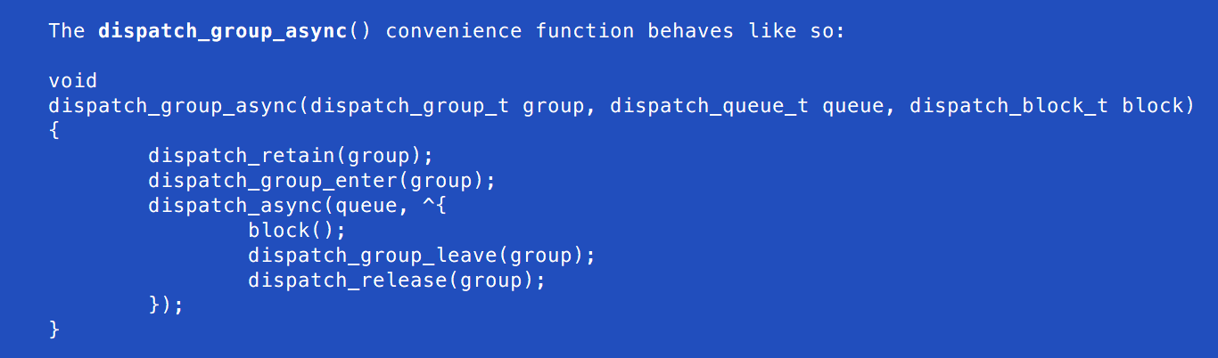
man dispatch_group_async
Notes:
dispatch_group_async(dispatch_group_t group, dispatch_queue_t queue, dispatch_block_t block)
{
dispatch_retain(group);
dispatch_group_enter(group);
dispatch_async(queue, ^{
block();
dispatch_group_leave(group);
dispatch_release(group);
});
}

Slide 27
单例模式
单例模式的作用
可以保证在程序运行过程，一个类只有一个实例，而且该实例易于供外界访问
从而方便地控制了实例个数，并节约系统资源
单例模式的使用场合
在整个应用程序中，共享一份资源（这份资源只需要创建初始化1次）
static dispatch_once_t onceToken;
dispatch_once(&onceToken, ^{
//要初始化的代码
});
Notes:
`

